Slide 1
Predecir el resultado de una partida profesional de League of Legends
Elias Santiago 2014-0717
Ronald Mariotti 2014-0698

Slide 2

League of Legends
League of Legends es un juego en línea de ritmo rápido y competitivo que combina la velocidad y la intensidad de un RTS con elementos de RPG. Dos equipos de campeones poderosos, cada uno con un diseño y un estilo de juego únicos, luchan mano a mano en múltiples campos de batalla y modos de juego.
Con una lista de campeones en constante expansión, actualizaciones frecuentes y una próspera escena de torneos.

Slide 3
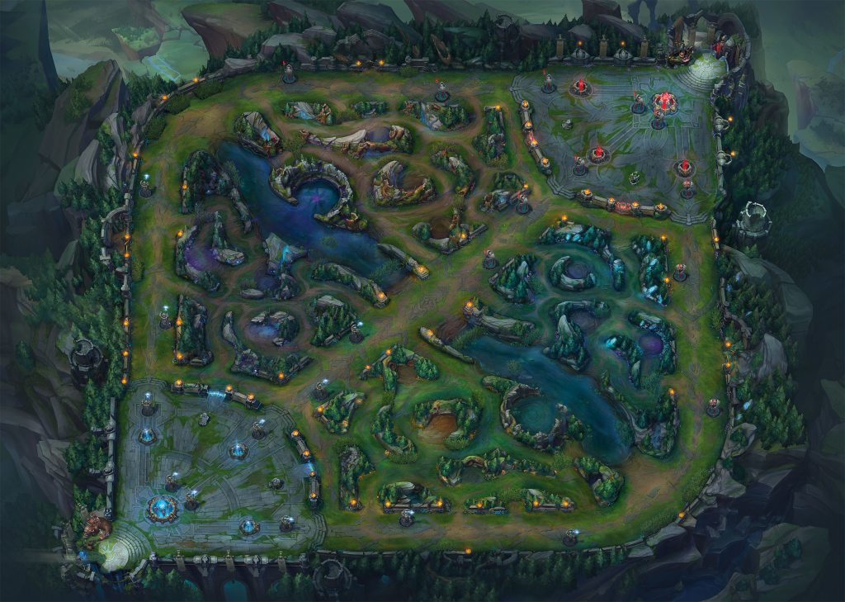
Objetivos

Slide 4
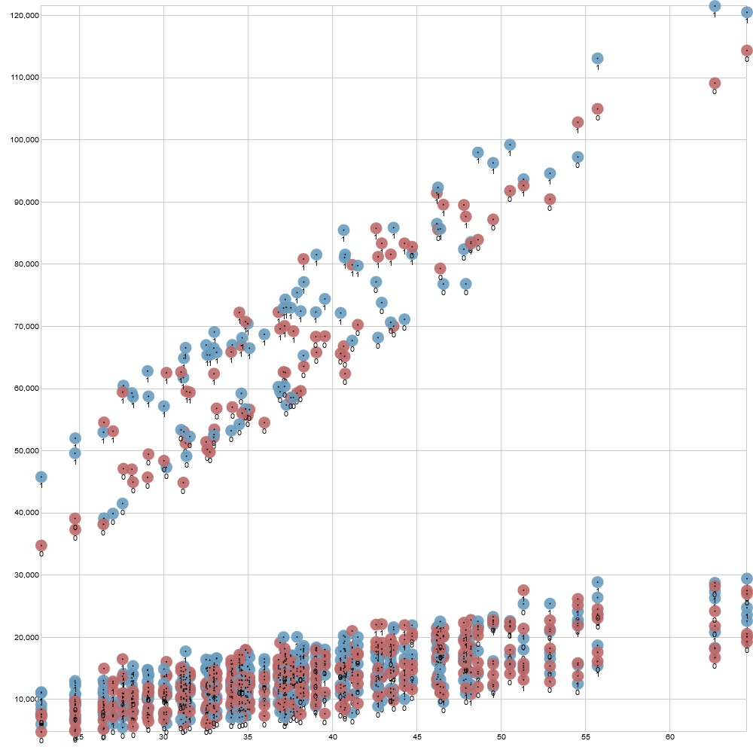
Análisis de las variables
Gold vs Tiempo

Slide 5
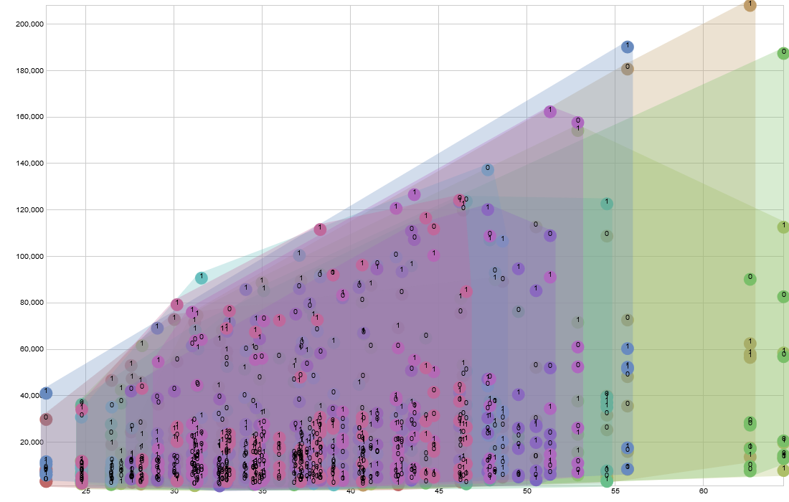
DMG vs Tiempo

Slide 6
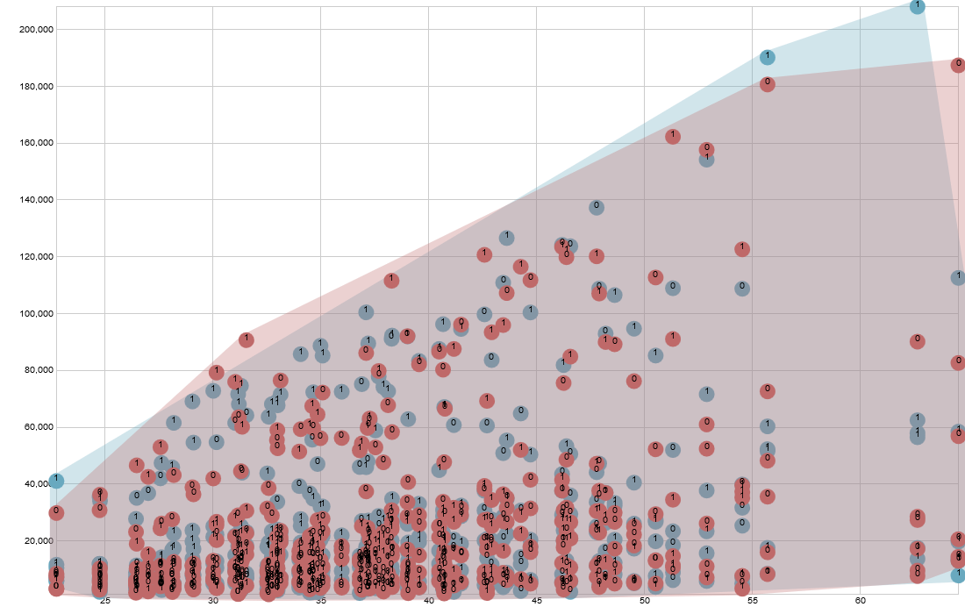
Tendencia del lado azul
Gold vs Tiempo

Slide 7
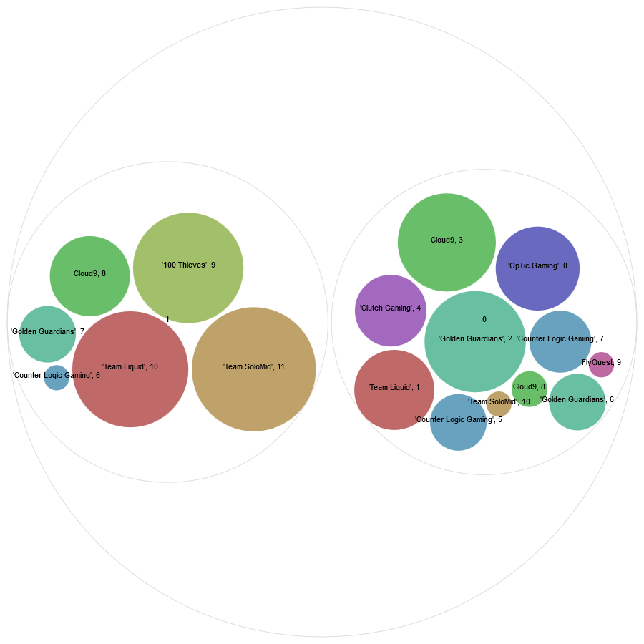
Analisis con Cluster
Victoria vs Torretas

Slide 8
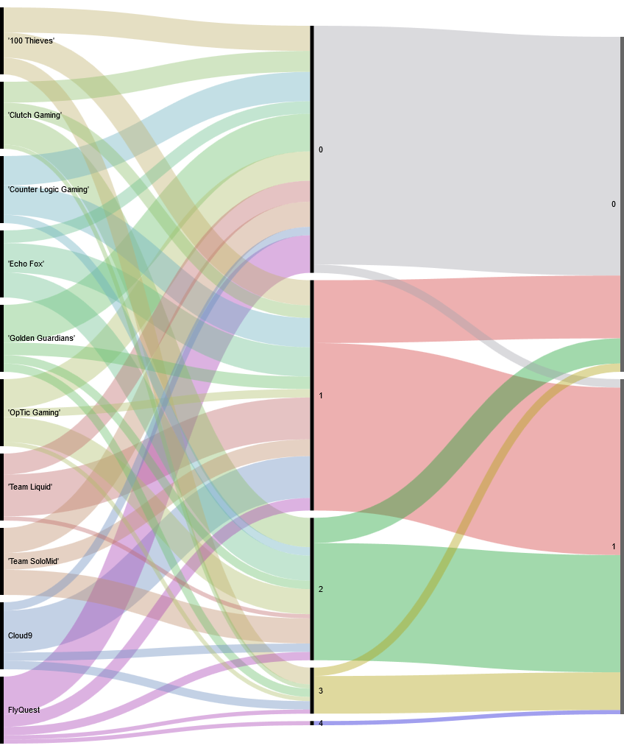
Cómo influyen los objetivos
Equipos, dragones y victoria

Slide 9
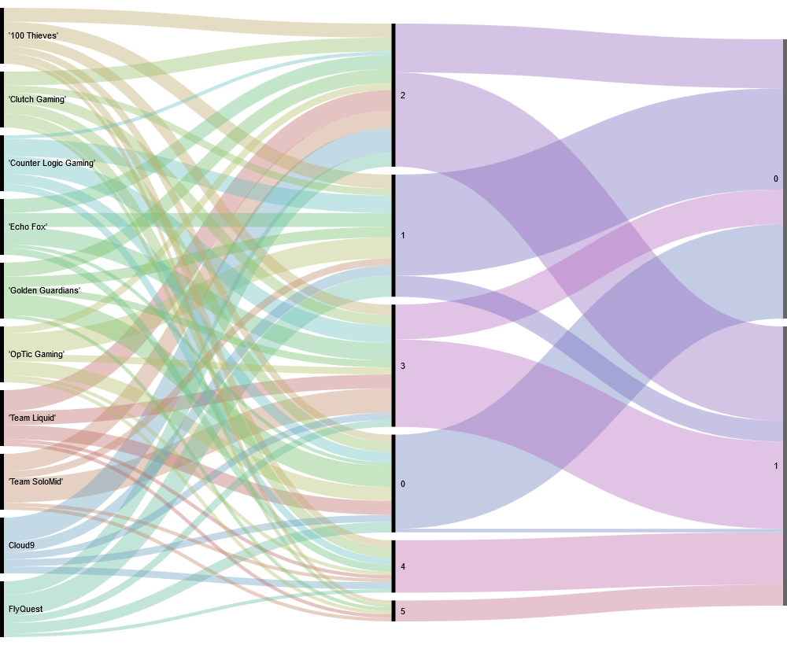
Cómo influyen los objetivos
Equipos, barones y victoria

Slide 10
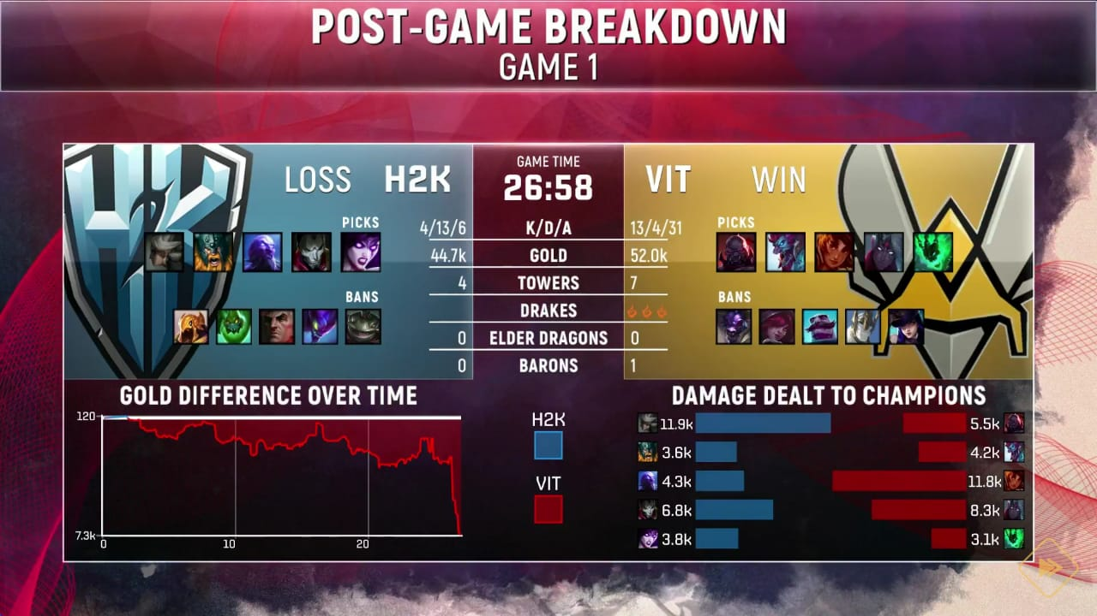
Confirmando hipotesis

Slide 11
AdaBoost
AdaBoost, abreviatura de Adaptive Boosting, es un meta-algoritmo de aprendizaje automático formulado por Yoav Freund y Robert Schapire, que ganó el Premio Gödel 2003 por su trabajo. Se puede usar junto con muchos otros tipos de algoritmos de aprendizaje para mejorar el rendimiento. El resultado de los otros algoritmos de aprendizaje ("weak learners") se combina en una suma ponderada que representa el resultado final del clasificador potenciado.
Notes:
AdaBoost es adaptativo en el sentido de que los aprendices débiles subsecuentes son ajustados a favor de aquellos casos clasificados erróneamente por clasificadores anteriores. AdaBoost es sensible a datos ruidosos y atípicos. En algunos problemas, puede ser menos susceptible al problema de sobreajuste que otros algoritmos de aprendizaje.
Aprendizaje de un modelo de AdaBoost a partir de los datos
AdaBoost se utiliza mejor para aumentar el rendimiento de los árboles de decisión en problemas de clasificación binarios
AdaBoost se puede utilizar para mejorar el rendimiento de cualquier algoritmo de aprendizaje automático. Se usa mejor con weak learners. Estos son modelos que logran precisión justo por encima del azar en un problema de clasificación.
El algoritmo más adecuado y, por lo tanto, el más común utilizado con AdaBoost son los árboles de decisión con un nivel. Debido a que estos árboles son tan cortos y solo contienen una decisión para su clasificación, a menudo se los denomina tocones de decisión.
Cada instancia en el conjunto de datos de entrenamiento está ponderada.

Slide 12
Boosting
Boosting es un meta-algoritmo de conjunto de aprendizaje automático para reducir principalmente el sesgo, y también la varianza en el aprendizaje supervisado, y una familia de algoritmos de aprendizaje automático que convierte a los alumnos débiles en alumnos fuertes. El impulso se basa en la pregunta planteada por Kearns y Valiant (1988, 1989): ¿Puede un conjunto de alumnos débiles crear un único strong learner?
Notes:
Un weak learner se define como un clasificador que solo está ligeramente correlacionado con la clasificación verdadera (puede etiquetar los ejemplos mejor que la adivinación aleatoria). Por el contrario, un alumno fuerte es un clasificador que está arbitrariamente bien correlacionado con la verdadera clasificación.
Método Boosting Ensemble
Boosting es un método de conjunto general que crea un clasificador fuerte a partir de una serie de clasificadores débiles.
Esto se hace construyendo un modelo a partir de los datos de entrenamiento, y luego creando un segundo modelo que intenta corregir los errores del primer modelo. Los modelos se agregan hasta que el conjunto de entrenamiento se predice perfectamente o se agrega un número máximo de modelos.
AdaBoost fue el primer algoritmo de impulso realmente exitoso desarrollado para la clasificación binaria.

Slide 13
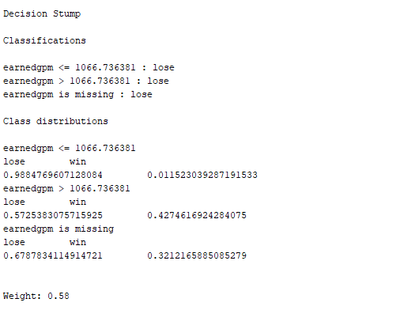
Predecir con AdaBoost
Un clasificador débil (Decision Stump) se prepara sobre los datos de entrenamiento utilizando las muestras ponderadas. Solo se admiten problemas de clasificación binarios (dos clases), por lo que cada muñón de decisión toma una decisión sobre una variable de entrada y genera un valor de +1.0 o -1.0 para el primer o segundo valor de clase.
Notes:
Hacer predicciones con AdaBoost
Las predicciones se hacen calculando el promedio ponderado de los clasificadores débiles.
Para una nueva instancia de entrada, cada alumno débil calcula un valor predicho como +1.0 o -1.0. Los valores predichos se ponderan por cada valor de etapa de aprendizaje débil. La predicción para el modelo de conjunto se toma como la suma de las predicciones ponderadas. Si la suma es positiva, entonces se predice la primera clase; si es negativa, se predice la segunda clase.
Por ejemplo, 5 clasificadores débiles pueden predecir los valores 1.0, 1.0, -1.0, 1.0, -1.0. A partir de un voto mayoritario, parece que el modelo predecirá un valor de 1.0 o la primera clase. Estos mismos 5 clasificadores débiles pueden tener los valores de etapa 0.2, 0.5, 0.8, 0.2 y 0.9 respectivamente. El cálculo de la suma ponderada de estas predicciones da como resultado una salida de -0.8, que sería una predicción por conjuntos de -1.0 o la segunda clase.

Slide 14
Preparación de datos para AdaBoost
Datos de calidad: dado que el método de conjunto continúa intentando corregir errores de clasificación en los datos de entrenamiento, debe tener cuidado de que los datos de entrenamiento sean de alta calidad.
Valores atípicos: los valores atípicos obligarán al conjunto a trabajar duro para corregir los casos que no son realistas. Estos podrían eliminarse del conjunto de datos de capacitación.
Datos ruidosos: datos ruidosos, específicamente el ruido en la variable de salida puede ser problemático. Si es posible, intente aislarlos y limpiarlos de su conjunto de datos de capacitación.
Notes:
Por que adaboost?
Mostro una buena generalización al no mostrar overfitting en el conjunto de entrenamiento. Por otro lado, ambos algoritmos tenían el atributo '‘feature importance' disponible para que podamos identificar el comportamiento más relevante para predecir el ganador.
La evaluación de diferentes algoritmos de aprendizaje automático y el trabajo con
algunas características de la ingeniería mostraron poca o ninguna mejora
sobre el enfoque ingenuo
exactitud. Este punto de referencia es de hecho bastante poderoso debido al hecho de que el oro es un muy buen
señal de lo bien que un equipo ha logrado
objetivos ed en el juego.
El enfoque de aprendizaje automático muestra una pequeña mejora sobre el ingenuo
enfoque, obteniendo una mejora en el rendimiento de más de 0.65%. La gran diferencia entre
Ambos enfoque es que el enfoque de aprendizaje automático tiene la capacidad de identificar qué comportamiento
en los primeros 10 minutos es más importante para ganar el partido (esto se discutirá en
Siguiente sección

Slide 15
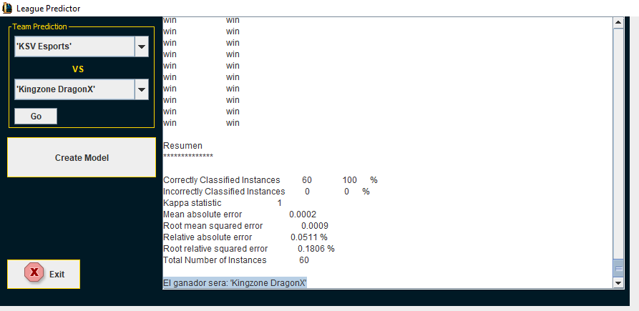
Resultados

Slide 16
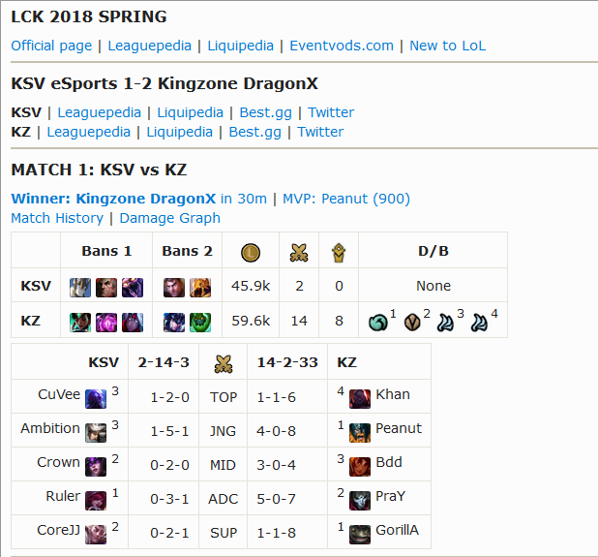
Resultados 1 de 3

Slide 17

Resultados 2 de 3

Slide 18
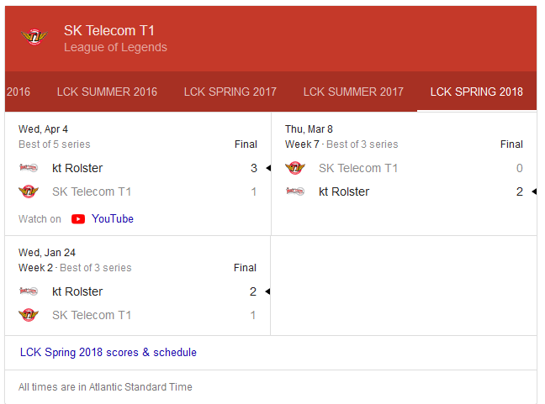
Resultados 2 de 3

Slide 19

Resultados 2 de 3 ...

Slide 20
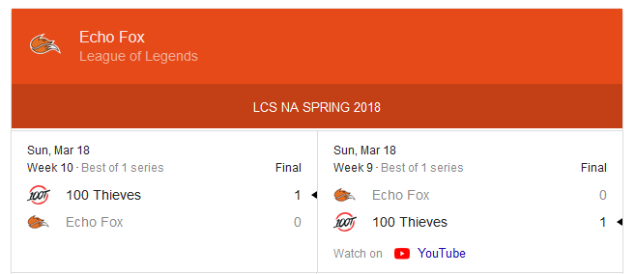
Resultados 2 de 3 ...

Slide 21
GRACIAS!
PREGUNTAS?

